Slide 1
3-3 化学势与热力学基本方程
Chemical Potential and Fundamental Equations of Thermodynamics

Slide 2
能全面描述平衡态的独立变量是熵、体积和各物质量，这组独立变量是内能的自然独立变量，由状态函数公理和热一热二直接指明。对于简单系统，
简单系统的内能基本方程

Slide 3
求证：简单封闭系统可逆过程 。
证明：由于体系封闭，若没有化学反应，则n_{i}不变
若体系中有化学反应，则n_{i}的变化由反应引起。
ν_{i}：化学计量系数；ξ：反应进度
可逆过程体系时刻处于平衡态，必处于化学平衡，代入3.4节化学平衡条件 ，立得：
证毕。

Slide 4
简单封闭系统的内能基本方程：
简单系统的内能基本方程：
两者的唯一差别在于：前者是封闭系。因此，只有当体系是敞开的时候，才需要考虑组成变化产生的影响。这样，我们就证明了2.7节中出现的多个偏导数的下标中没有必要加上物质量，无论其中是否存在化学反应。比如：
等等。

Slide 5
简单敞开系统的热力学基本方程
后三个方程受相律限制。

Slide 6
显然， ，化学势是偏摩尔吉氏函数。
由集合公式得： 。

Slide 7
化学势是偏摩尔吉氏函数，但不是偏摩尔亥氏函数，也不是偏摩尔焓、偏摩尔内能。化学势是强度量，它不依赖系统的大小，如果改用强度量作为独立变量，那么独立变量个数可以减少一个：

Slide 8
若是复合系统，则体系广延量为各子体系广延量之和，设体系温度均匀：
广延量X
X⁽¹⁾ X⁽²⁾ X⁽³⁾ X⁽⁴⁾

Slide 9


可逆的组成变化对系统的要求
在可逆过程中体系时刻处于平衡态，将这个要求用于化学反应，即相当于要求各反应物之间必须互相隔离，否则系统就不是平衡态。
例：H₂ + Cl₂→2HCl
H₂
Cl₂
HCl
通过特定装置可以使化学反应可逆地进行，这种装置使体系在反应进行中时刻无限接近有内约束的平衡态，因而体系必是复合的。

Slide 10
封闭复合系统组成变化的物理意义
求证：在可逆过程中，温度均匀的封闭复合系统的组成变化是功的一部分。
证明：若系统由内约束分隔为π 个子系统，则系统的内能变化等于所有子系统内能变化之和：
体系温度均匀，则

Slide 11
则温度均匀的复合系统的内能基本方程变为：
而封闭系统无限小可逆过程内能微变为：
将上式与基本方程比较，得：
可见温度均匀的封闭复合系统（整体封闭，子系统相互间敞开）的组成变化对应部分功，证毕。
有关封闭体系组成变化的物理意义的讨论只对封闭系成立，对敞开体系并不适用！

Slide 12
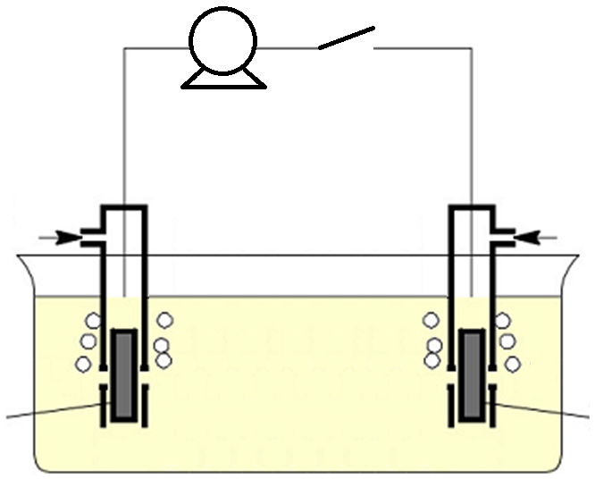
例：电池是一种将组成变化转化为功的装置，如图是利用化学反应：
H₂ + Cl₂→2HCl
输出电功的电池，氢气和氯气必须隔离，因此电池是一个复合系统。
H₂
Cl₂
Pt
HCl
Pt
由于氢气、氯气和氯化氢分属不同的子系统，将上标去掉不会引起混乱，因此上式可简写为：

